Slide 1
Radniční periodika a jejich role z hlediska občanské participace
www.hlasnatrouba.cz
www.oziveni.cz
Notes:
předpokládáme nějakou znalost
zkušenosti z právní poradny
adekvátní chování

Slide 2
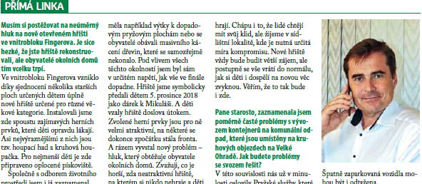
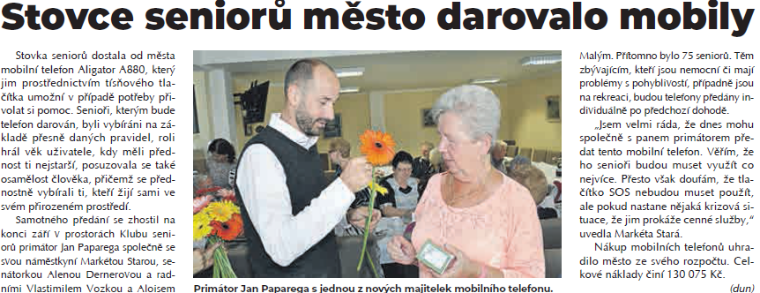
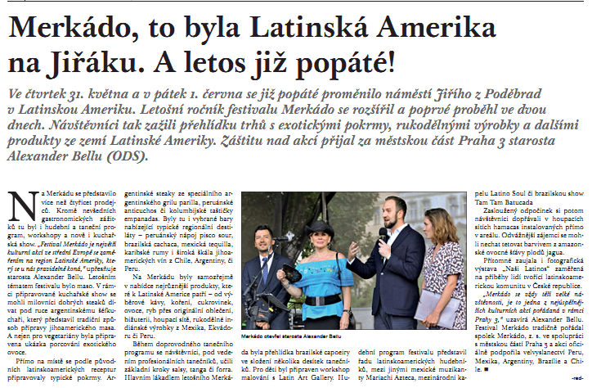
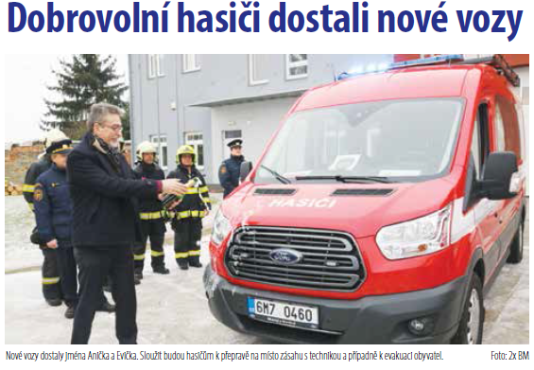
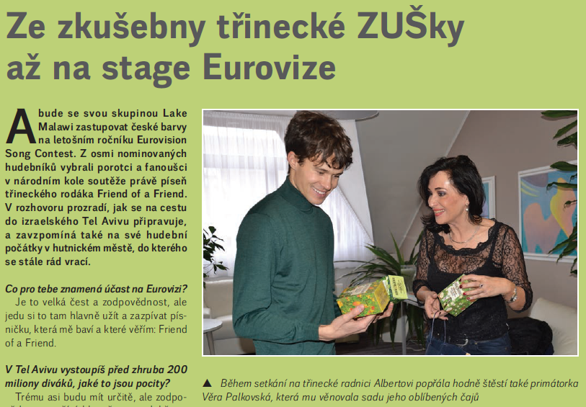
Pro občany nebo pro voliče?

Slide 3
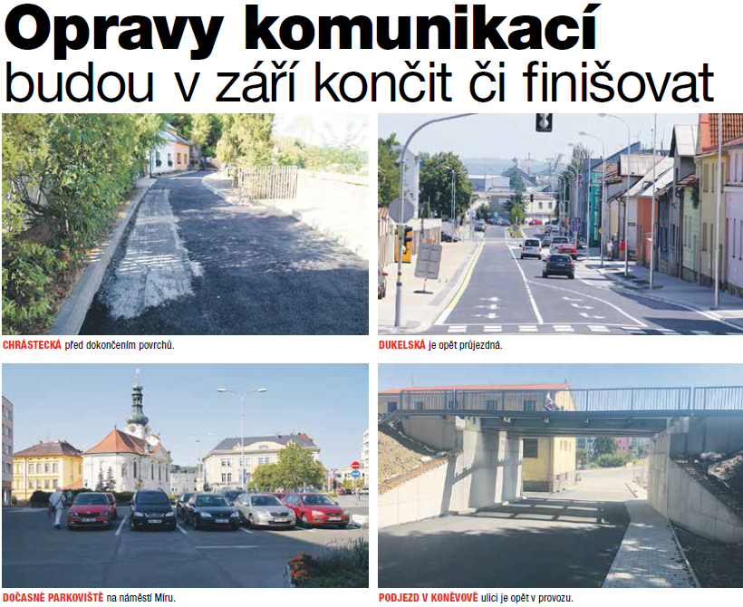
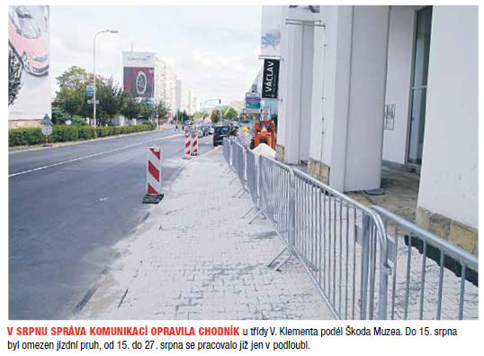
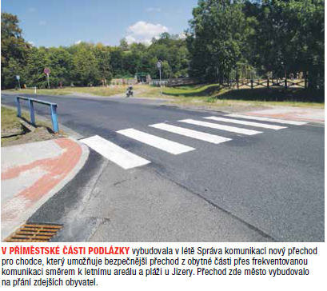
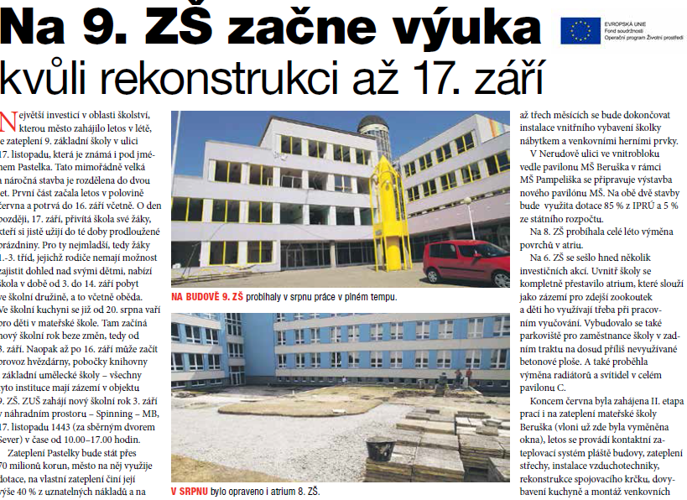
Pro občany nebo pro voliče?

Slide 4
Tiskový zákon
§ 4a
Sdělení v periodickém tisku územního samosprávného celku
Vydavatel periodického tisku územního samosprávného celku je povinen poskytovat objektivní a vyvážené informace o územním samosprávném celku ,
poskytnout přiměřený prostor pro uveřejnění sdělení, které vyjadřuje názory členů zastupitelstva územního samosprávného celku, týkající se tohoto územního samosprávného celku.
Notes:
Největší propadlíci

Slide 5
Co hodnotíme v analýze
reklama
kultura
sport
spolkový
život
Informace z radnice

Slide 6
Současný standardní zpravodaj
Jednosměrná komunikace
Informace o tom, co se stalo. Chybí informování o věcech, které se teprve budou rozhodovat
Dojem, že v obci neexistuje žádný problém, vše se daří
Argument "apolitičnosti"
Editorský přístup
Notes:
přijat v r. 2000: tzn. nereflektuje internet
Jednací řád: http://www.oziveni.cz/wp-content/uploads/2013/01/Vzorov%C3%BD-jednac%C3%AD-%C5%99%C3%A1d-zastupitelstva-koment%C3%A1%C5%99.pdf
pozvánky na zasedání/ materiály do zastupka… + body na zastupitelstvo
občan nevidí do zápisu z rady, zastupitel nemá nárok na materiály před radou
záznamy o hlasování (př. magoš - 1 se zdrží)
materiály pro jednání - kdy?
kategorie dokumentů - s kým může zastup. konzultovat
mimo/řádné zasedání zastupka
Rozpočet
problémy:
nepřehledný rozpočet (př. srovnání krajů)
rozpočet se mění bez auditní stopy (chybí odůvodnění), není problém samotná změna - jednací řád by mohl upravit
schvalování výdajů bez rozpočt. krytí - potom paradoxní situace očerňují ty, kteří nehlasují pro porušení rozpočtu
měkký nástroj - rada může porušit a způsobit rozpočtovou nekázeň.
je potřeba mít přehled o aktuálním plnění rozpočtu, transparentní změny a průběh plnění, tzn. aktualizovaný rozpočet
Vyhrazená pravomoc ad hoc
Kontrolní + finanční výbor
situace: člen výboru chce kontrolovat ..., ale starosta namítne:
jsou to minulé zakázky, vy jste oprávněni požadovat pouze zakázky z aktuálního volebního období
i stará škoda je stále škoda a musím ji vymáhat
ochrana osobních údajů
ochrana přechází na mě
nejste kompletní (člen starostovy strany odstoupí z výboru) a starosta namítá, že vbor není lichý, což podle zákona být musí
zastupko má co nejdřív vyřešit, každopádně výbor byl platně ustaven a může fungovat
většina výboru nechce kontrolovat - chci kontrolovat na vlastní pěst
je to kolektivní orgán, podřizuje se vúli
zjištění neodsouhlasí většina ve výboru (koalice má většinu)
předložit dvě verze, každopádně zastupitelstvu
kontrola je mimo kompetenci výboru - přenesená
např. výběr daní z nemovitosti? místní poplatky (další příklady?)

Slide 7
Jak zlepšit zpravodaj
Nezávislý redaktor
Systémové oddělení od vedení obce

Slide 9
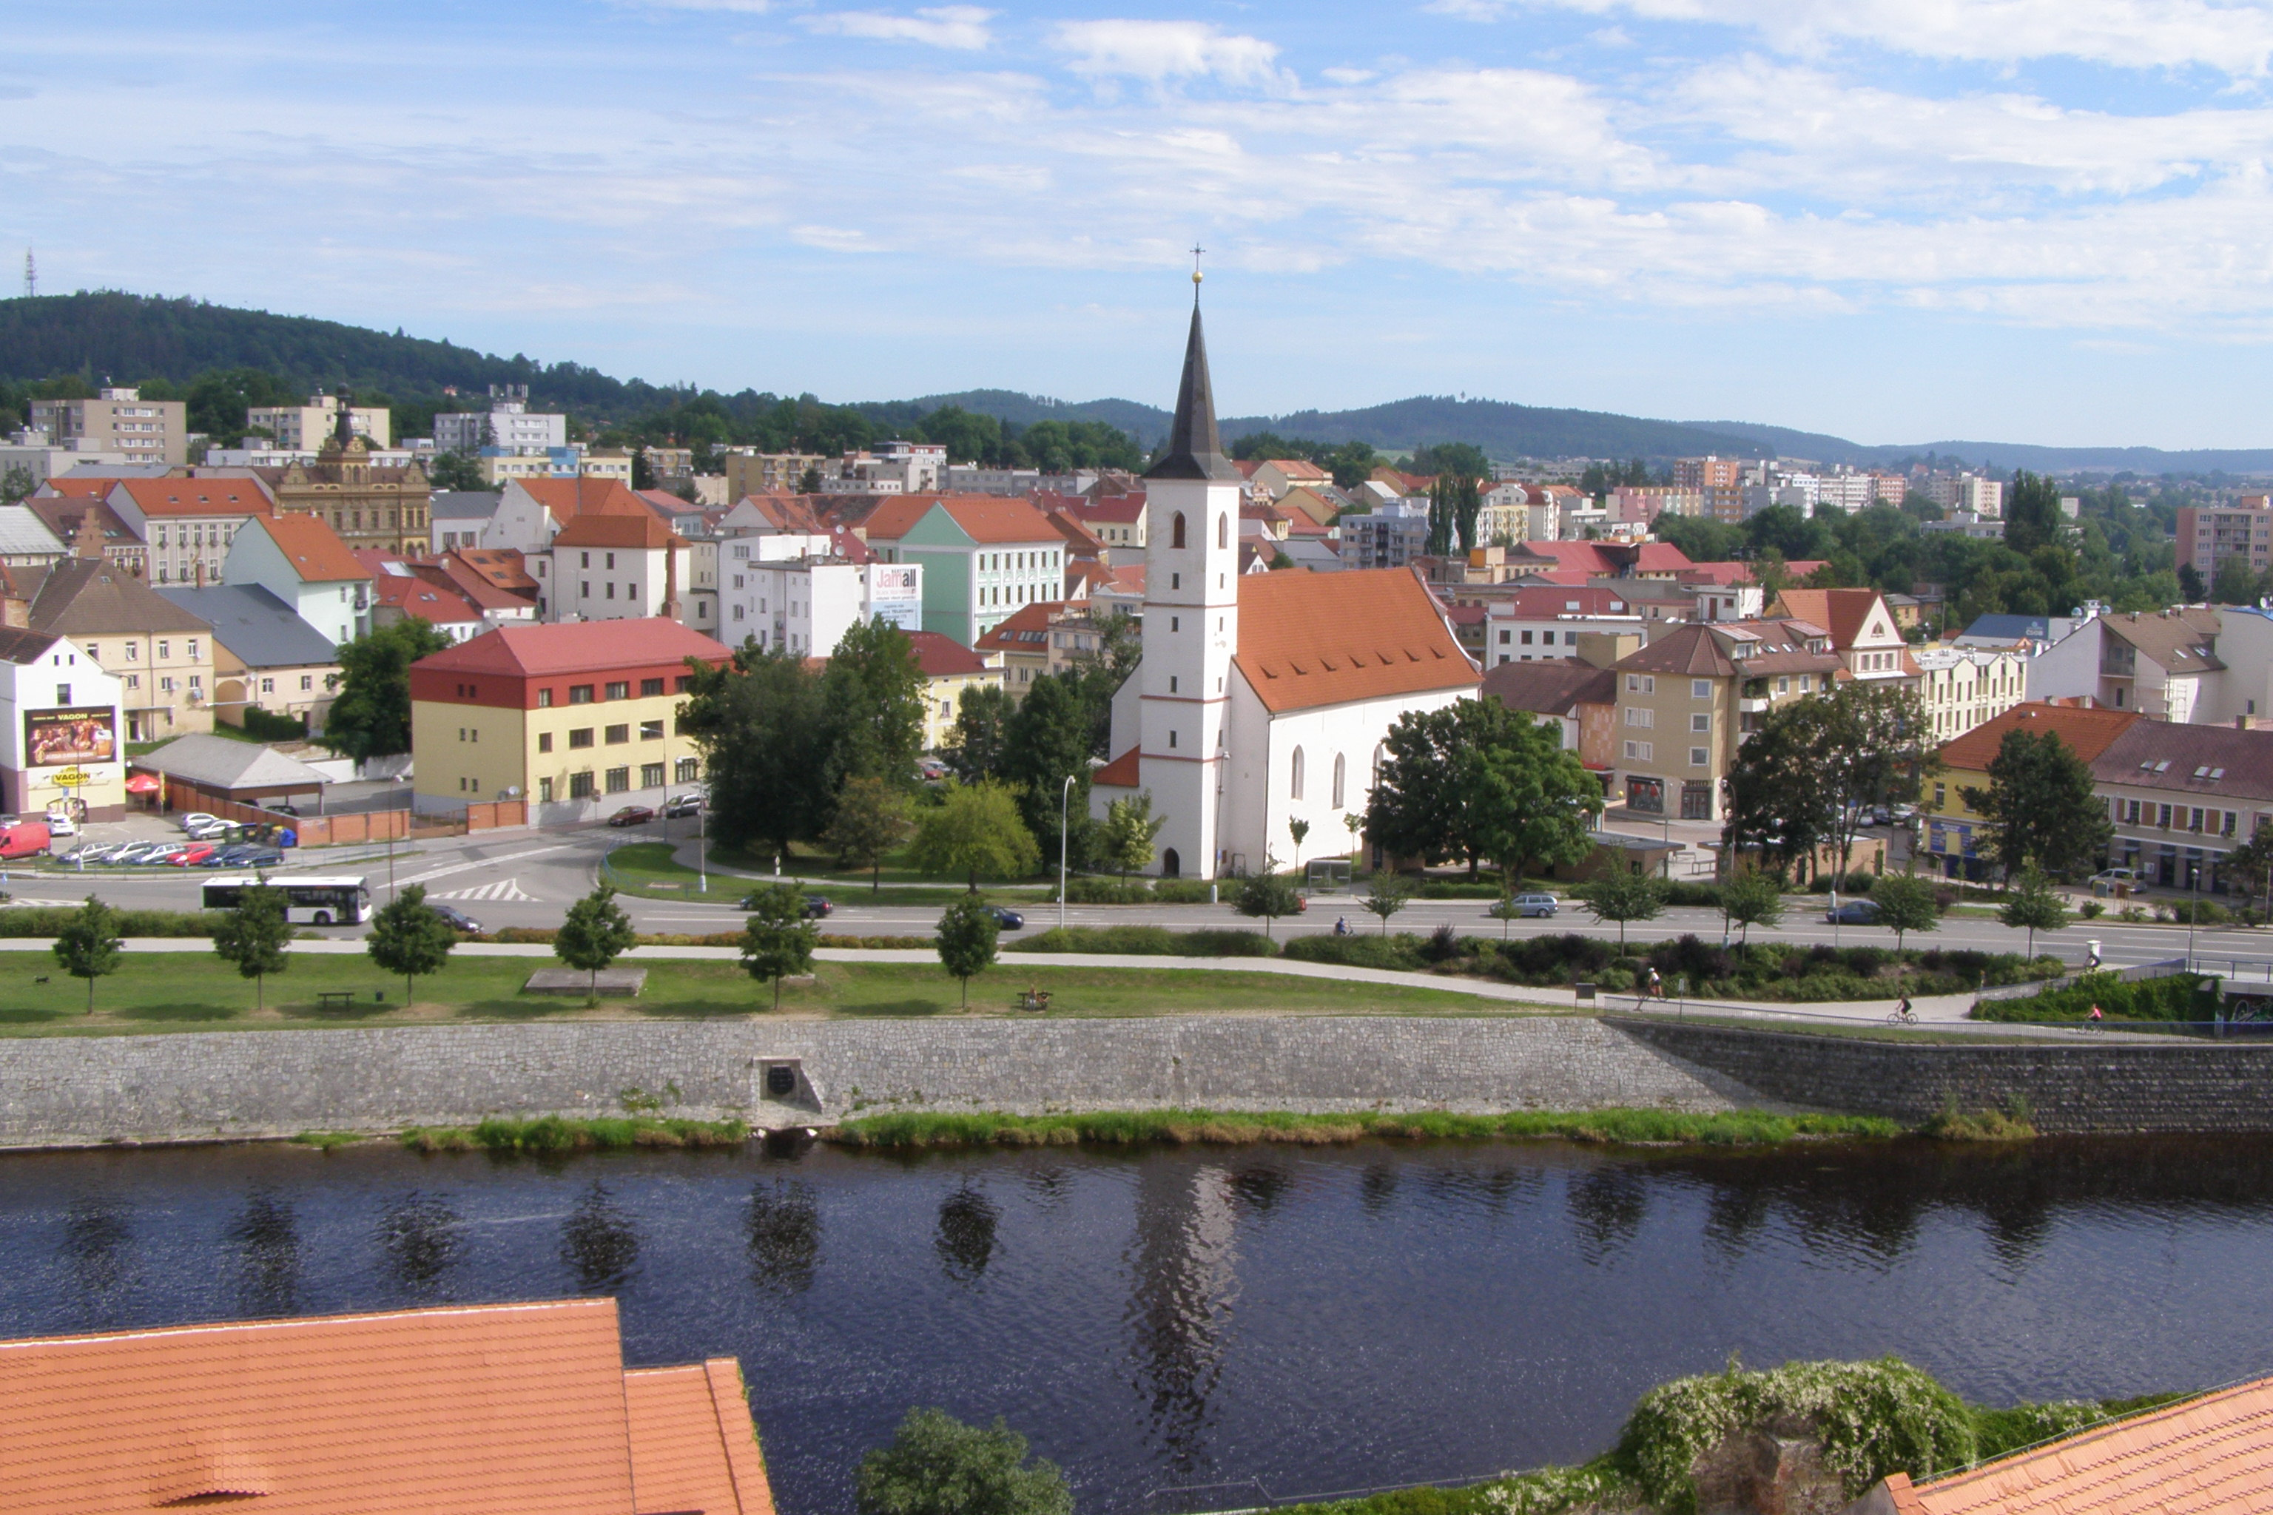
Strakonice: opakování komunálních voleb 14.12.2019
Notes:
Většina periodik byla pro občany přínosná – alespoň trochu
Avšak průměrný benefit jen 49,7 % - mírně škodlivé
Výraznější přínos nad 60 % dosáhlo pouze 7 periodik (11 %)
Výraznější škodlivost pod 40 % dosáhlo 13 periodik (20 %)
Společné znaky pro TOP 5:
- Významné zastoupení plochy POP min. 27 %
- Podprůměrný výskyt anonymní plochy
- Nadprůměrné zastoupení polemiky – IRON min. 4 %
- Nulová nebo minimální poškozující forma – bez debatních faulů
- Nízká úroveň propagace politického vedení – zmínky do 1,5 A4 POP, fotky do 0,4 A4 POP
Společné znaky pro LOW 5:
Bez polemiky, nebo jen minimálně.
Bez nebo jen s minimální přítomností info o budoucím rozhodnutí
Větší zastoupení anonymní plochy
Mnohdy masivní propagace politických představitelů.
Skutečně nejlepší periodika BRNO, LIBEREC, PRAHA 6 – mix dobrých znaků

Slide 10
Děkuji za pozornost
www.hlasnatrouba.cz
www.oziveni.cz sarka.trunkatova@oziveni.cz

